Slide 1
Семейный бюджет
Предмет: окружающий мир, УМК А. Плешаков
Класс: 3
Программа: Школа России
Тема урока: Семейный бюджет
Учитель I категории МОАУ СОШ с. Томское Плянтас Е.В.

Slide 2
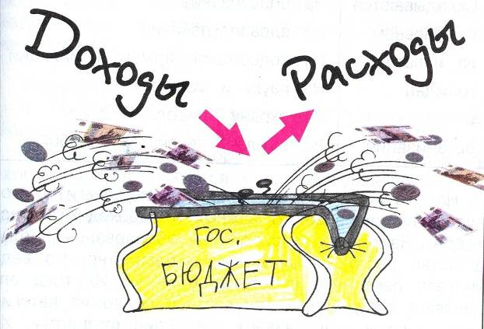
Ж Е Т Д Б Ю

Slide 3
Б Ю Д Ж Е Т

Slide 4
1
б
2
3
4
5
а
л
з
д
р
а
в
о
о
х
р
а
н
е
н
и
е
а
а
б
т
г
р
6
с
б
е
р
е
ж
е
н
и
я
е
п
х
а
р
7
н
л
о
з
д
д
а
8
д
о
х
о
д
ы
е
а
т
ы
в
н
а
а
ь
9
н
а
л
о
г
и
и
и
е

Slide 5
деньги, поступающие в
бюджет
Налог
деньги, которые тратит
государство
Доход
установленные
государством
платежи
Расход

Slide 6
7я

Slide 7
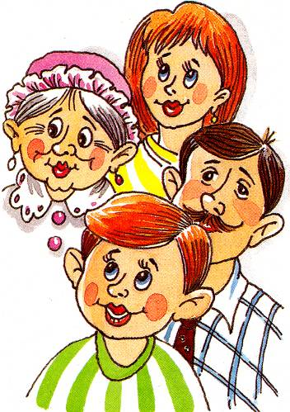
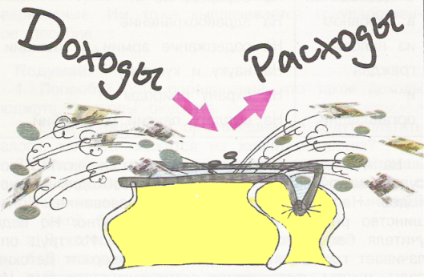

Slide 8
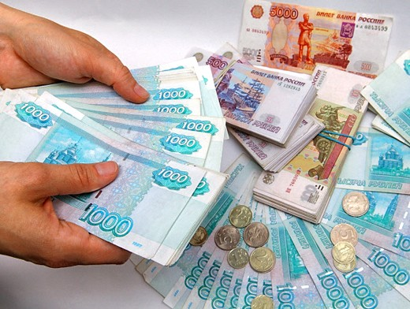
Семейный бюджет

Slide 10
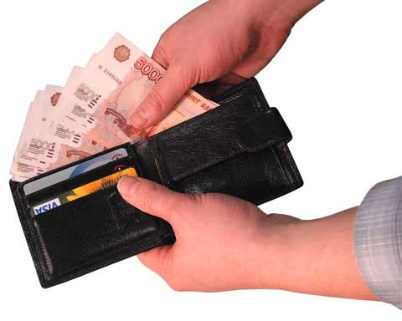
доходы
семейный бюджет
расходы

Slide 11
Заработная плата
Прибыль
Гонорары
Проценты
Пенсия
Стипендия
Пособие
Рента

Slide 12
?
доходы
расходы
доходы
расходы
=
доходы
>
расходы
доходы
<
расходы

Slide 13

коммунальные услуги

Slide 14
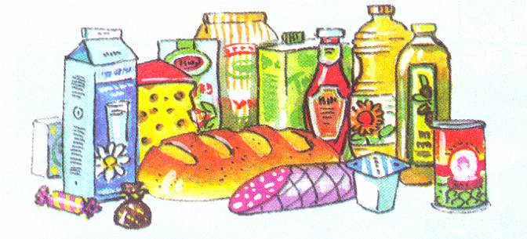
продукты

Slide 15
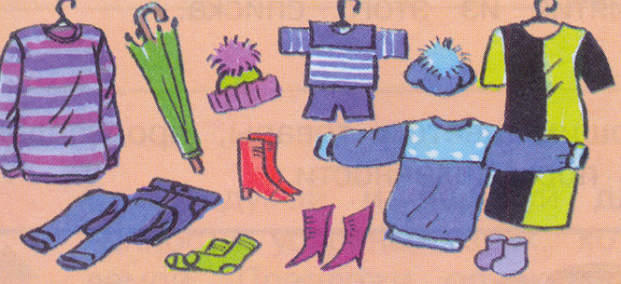
Одежда и обувь

Slide 16
Зарплата
папы
Стипендия
сына
Пенсия
дедушки
Покупка лекарств
Покупка продуктов
Доходы
Зарплата
мамы
Пенсия бабушки
Расходы
Покупка компьютера
Ремонт автомобиля
Посещение
цирка
Оплата
счёта за
телефон
Покупка куклы для дочери

Slide 17
Семейный бюджет
Доходы | Расходы
зарплата пенсия стипендия пособие проценты рента прибыль
?

Slide 18
Семейный бюджет
Доходы | Расходы
зарплата пенсия стипендия пособие процент рента прибыль
коммунальные
платежи
налоги
транспорт
питание
одежда и обувь
культурный досуг
лечение
мебель
путешествие
бытовая химия
предметы личной гигиены

Slide 19
*Планируйте семейный бюджет, исходя из доходов
*Уходя из дома, выключайте свет
*Просите у родителей новую игрушку к каждому празднику
*Бережно относитесь к своим вещам
*Чаще пользуйтесь услугами такси
*После похода в магазин оставляйте сдачу себе
*Чаще разговаривайте с друзьями по сотовому телефону

Slide 20
Семейная экономика -
это правильное ведение
семейного хозяйства.

Slide 21
Домашнее задание
Стр. 75-78
Рабочая тетрадь – стр.49 - 50 задание №3, 5, 6

Slide 22
Использованные ресурсы:
Автор шаблона для презентации: Фокина Лидия Петровна
учитель начальных классов МКОУ «СОШ ст. Евсино»
Искитимского района Новосибирской области
Сайт http://linda6035.ucoz.ru/
http://yhttp://yandex.ru/images/search?text

